Slide 1
Tematikus GIS-szoftverek
GIS-rendszerek és -alkalmazások 2.
2026.04.20.
Bede-Fazekas Ákos
Notes:
20260420: bővítendő, mert nagyon rövid. Pl. MaxEnt kipróbálásával

Slide 2
Általános célú GIS-szoftverek

Slide 3
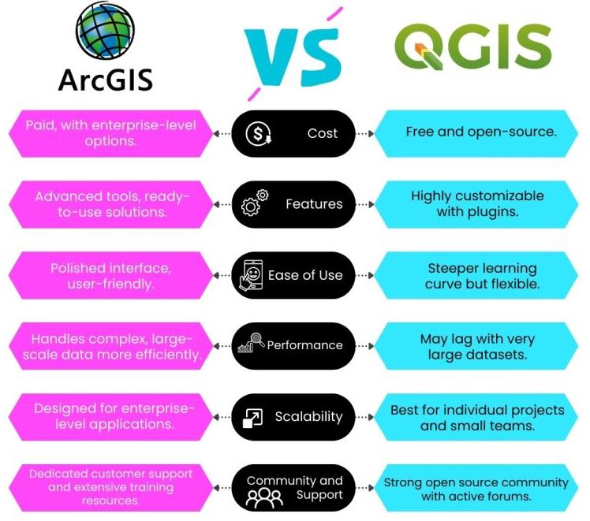
A két svájci bicska (erős grafikus felülettel)
ESRI ArcMap / ArcGIS Pro
  legismertebb általános célú térinformatikai szoftver
  fizetős (nem olcsó…)
QGIS (korábban Quantum GIS)
  ingyenes, nyílt forráskódú
  általános célú
  az ArcGIS mind jobb alternatíváját nyújtja

Slide 4
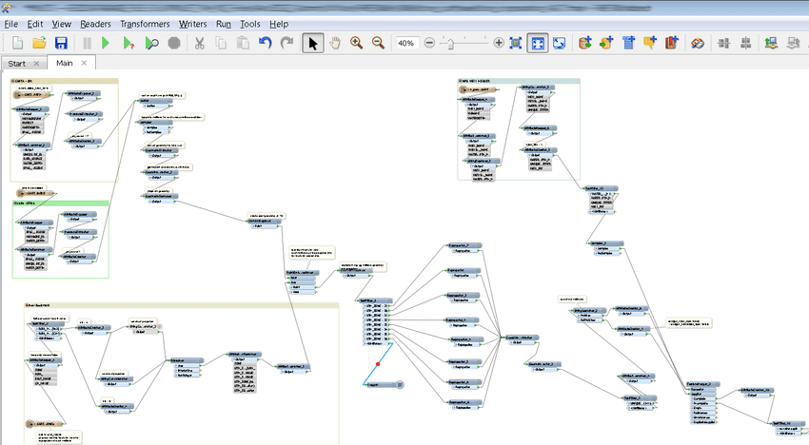
Még egy svájci bicska (folyamatalapú)
FME (Feature Manipulation Engine)
  adatintegrációs és adattranszformációs platform
  térbeli és nem térbeli adatok összekapcsolása, átalakítsa, feldolgozása
  rengeteg adatformátumot ismer
  folyamatalaú (~Model Builder)
  a grafikai oldala gyenge
  együttműködik ArcGIS-szel/QGIS-szel

Slide 5
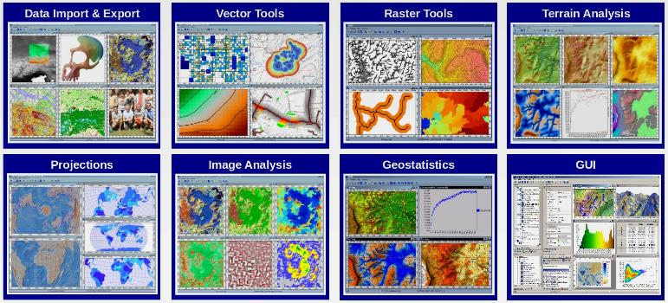
Integrált szoftverek
ingyenes, QGIS-be integrált szoftverek, gyenge
térképkészítési funkciókkal:
GRASS GIS
  modellezésben, erózióelemzésben erős
  nagy adatokat hatékonyan kezeli
SAGA GIS
  kimondottan jó a geostatisztikában, raszterek kezelésében
  hidrológiai, 3D-s, geostatisztikai és domborzatmodellekkel kapcsolatos eszközök

Slide 6
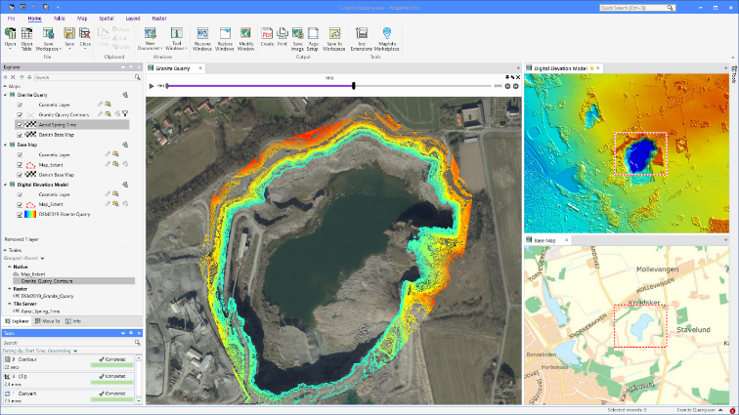
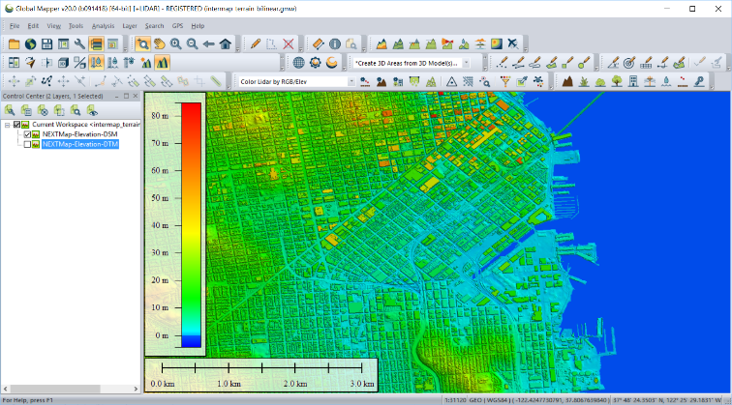
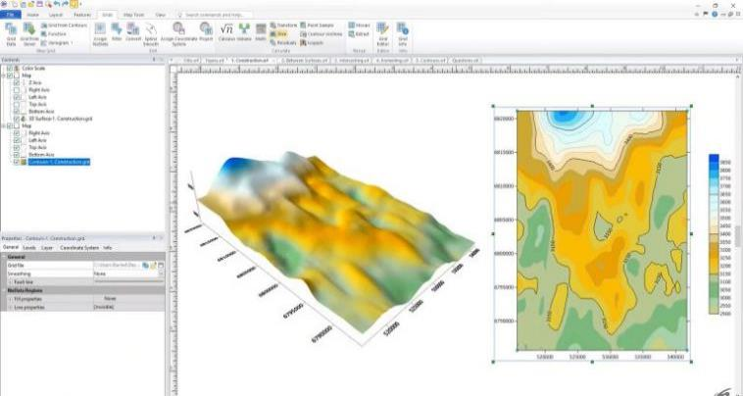
Specializáltabb szoftverek
Mapinfo
  térképezési, üzleti, helyszínválasztási feladatokra
Global Mapper
  térképkészítés, nagy adatmennyiség gyors elemzése
Surfer
  raszterek kezelése
  geológiai, környezeti elemzésekhez

Slide 7
Tematikus GIS-szoftverek

Slide 8
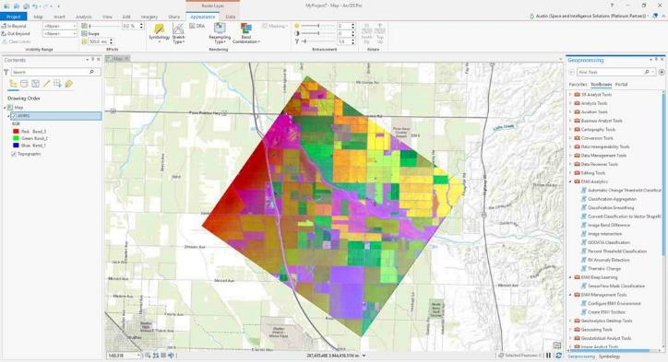
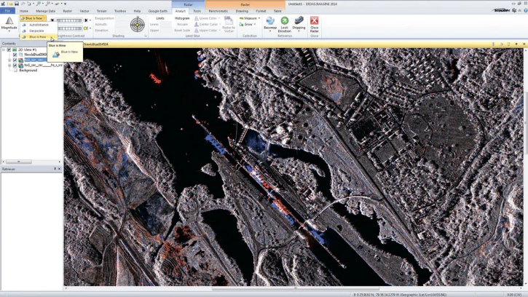
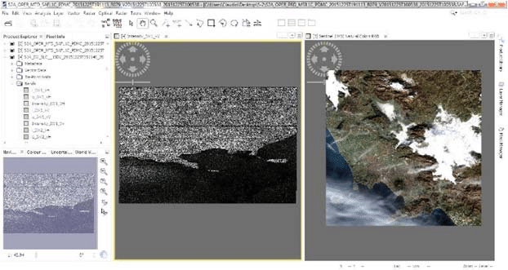
Távérzékelés
ENVI (Environment for Visualizing Images)
  fizetős
  multispektrális és hiperspektrális elemzés, osztályozás, változásdetektálás
  ArcGIS-szel integrálható
ERDAS IMAGINE
  fizetős, nehézsúlyú (vektoros GIS is)
  multispektrális és hiperspektrális elemzés, fotogrammetria, LiDAR, radar (SAR)
SNAP (Sentinel Application Platform)
  ingyenes
  Sentinel-adatokhoz (előfeldolgozás, korrekció)

Slide 9
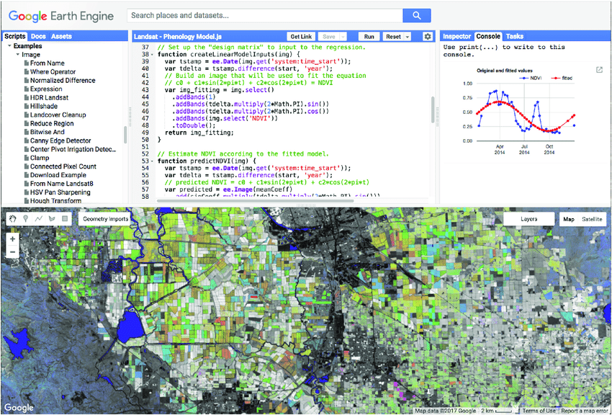
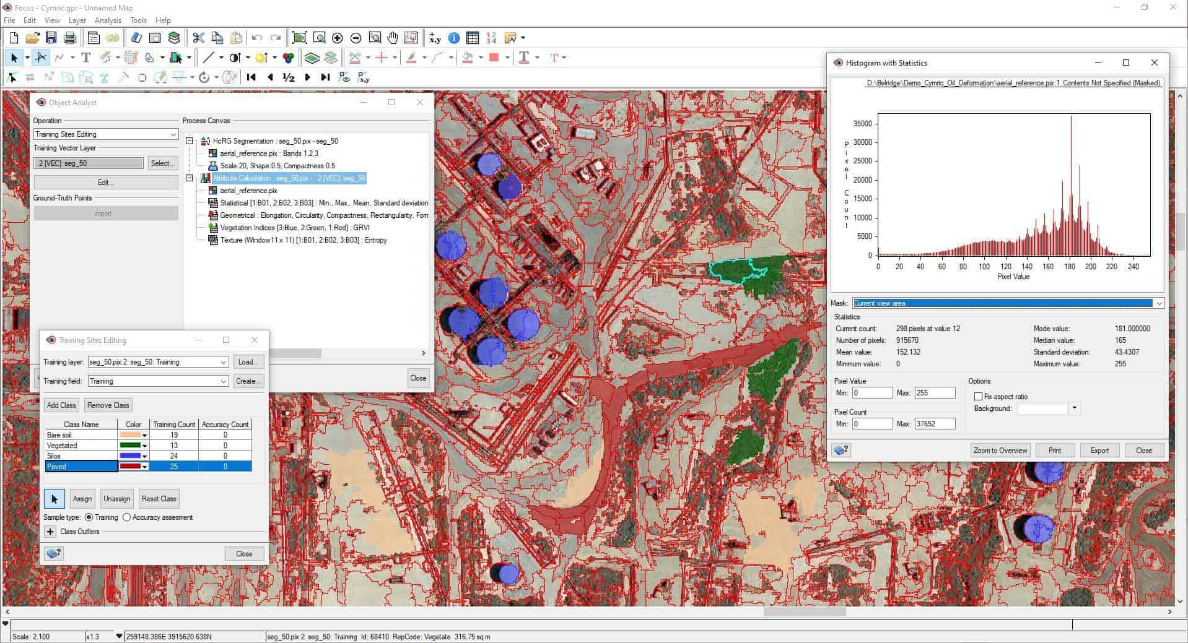
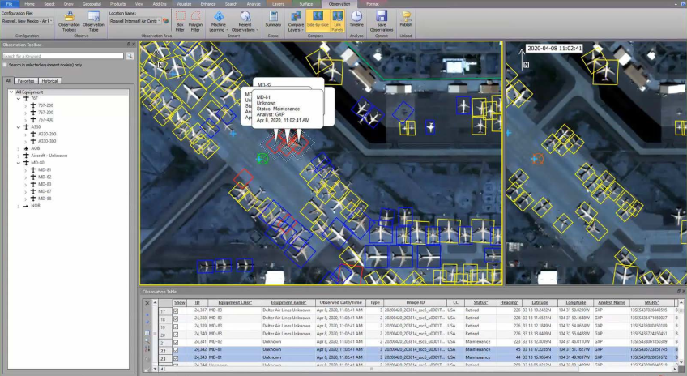
Távérzékelés
Google Earth Engine (GEE)
  felhőalapú, online platform
  JavaScript/Python-alapú szkript
Catalyst
  korábbi neve: PCI Geomatica
  multispektrális és hiperspektrális elemzés, fotogrammetria
SOCET GXP
  multispektrális és hiperspektrális elemzés, fotogrammetria, LiDAR, radar

Slide 10
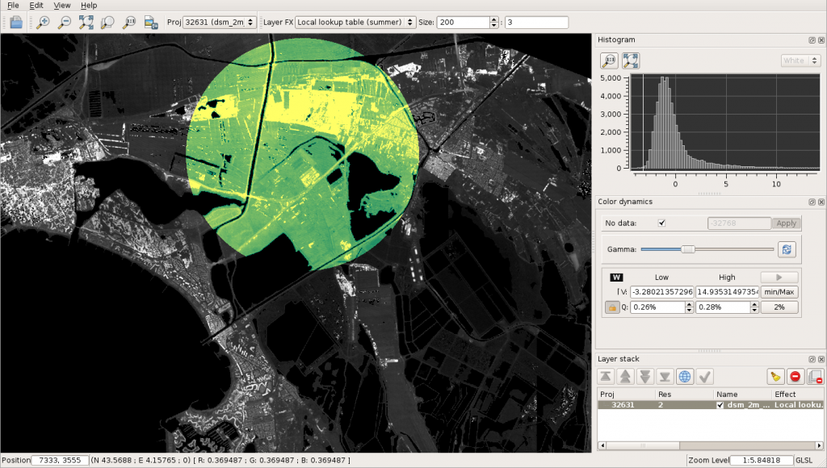
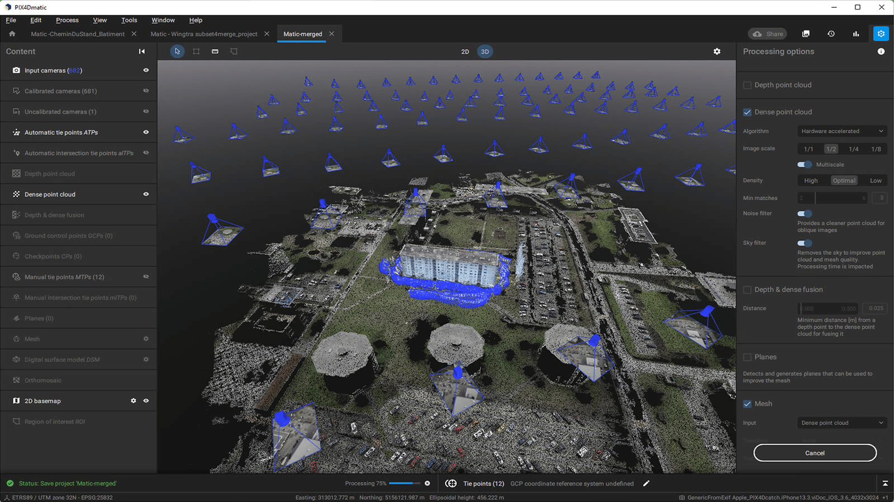
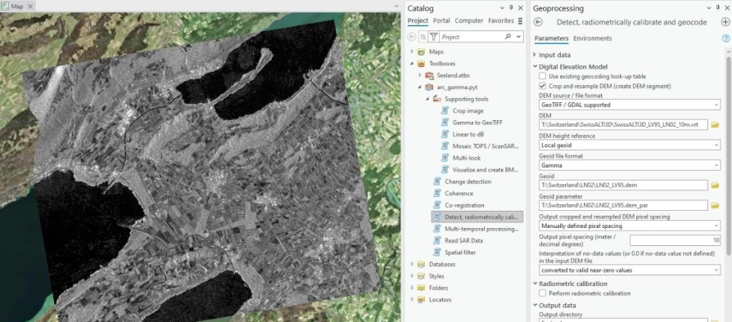
Távérzékelés
Orfeo ToolBox
  multispektrális és hiperspektrális elemzés, radar, szegmentálás
  önállóan is, vagy QGIS-be épülve
Pix4D
  fotogrammetria, drónos térképezés
Gamma Remote Sensing software
  radar
  parancssoros vagy ArcGIS-be épülve

Slide 11
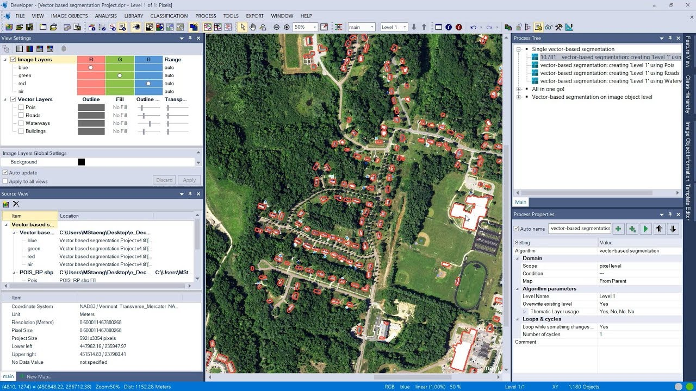
Képfeldolgozás
Trimble eCognition
  objektum-alapú képelemzés, szegmentálás, osztályozás

Slide 12
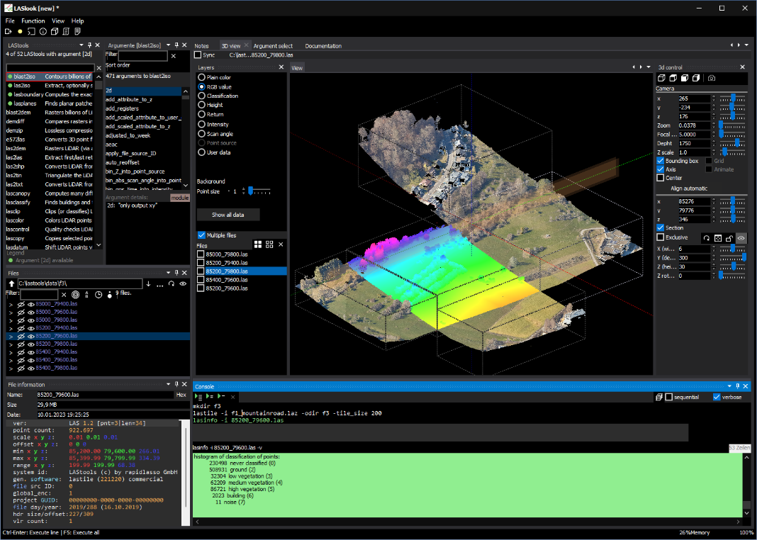
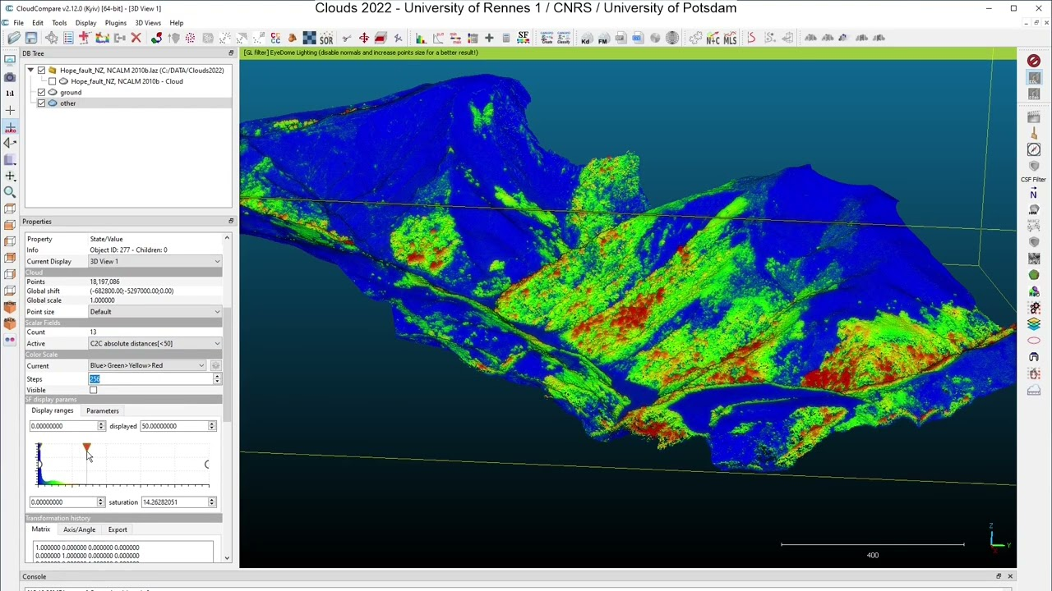
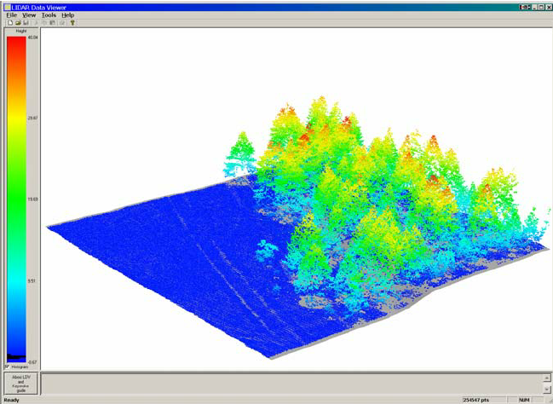
LiDAR
LAStools
  LiDAR-pontfelhő előfeldolgozása
  pl. talajpontok elkülönítése
  (ground filtering),
  normalizálás, klaszterezés
  nagy adatmennyiséghez is
CloudCompare
  pontfelhők vizualizációja és
  geometriai elemzése
FUSION/LDV
  erdészeti LiDAR-analízis
  pl. metszetek, lombkorona-borítás, sűrűségi mutatók

Slide 13
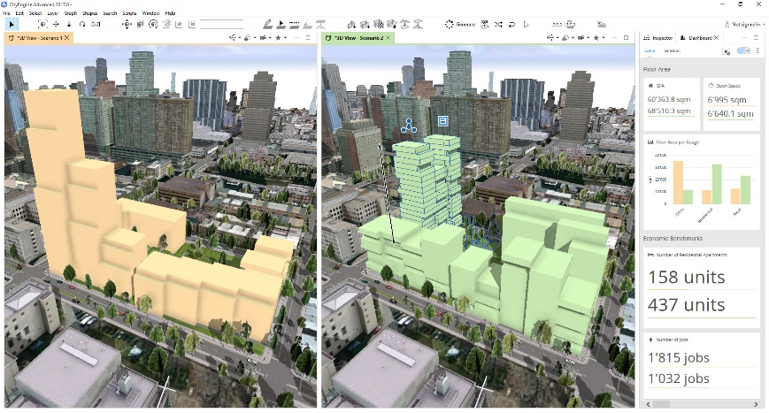
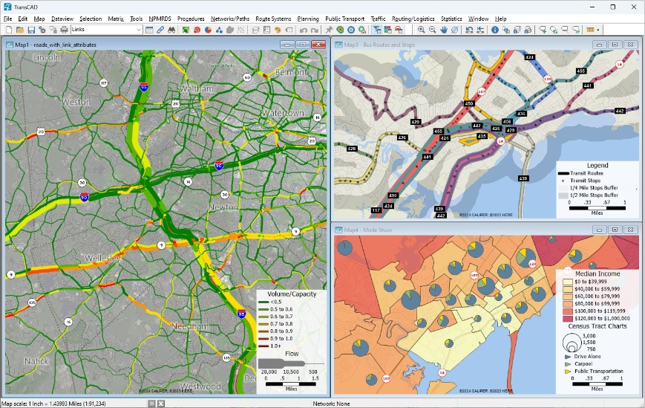
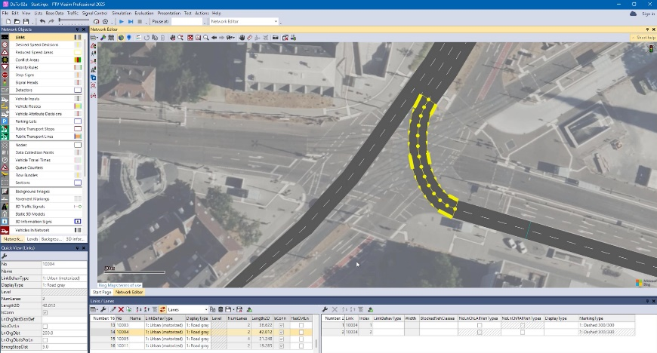
Várostervezés, közlekedés, hálózatelemzés
ArcGIS CityEngine
  3D városmodellezés, szabályalapú épületgenerálás
UrbanSim
  városfejlődési szimuláció, demográfiai és gazdasági modellek
TransCAD
  közlekedés-tervezés, forgalommodellezés, útvonalválasztás, forgalmi szimuláció
PTV Visum / Vissim
  közlekedési hálózat modellezése, városi forgalom szimulációja

Slide 14
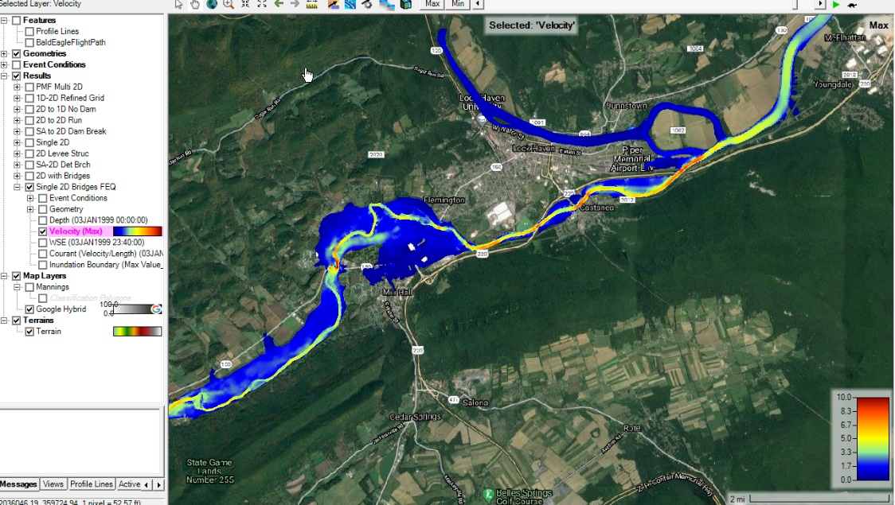
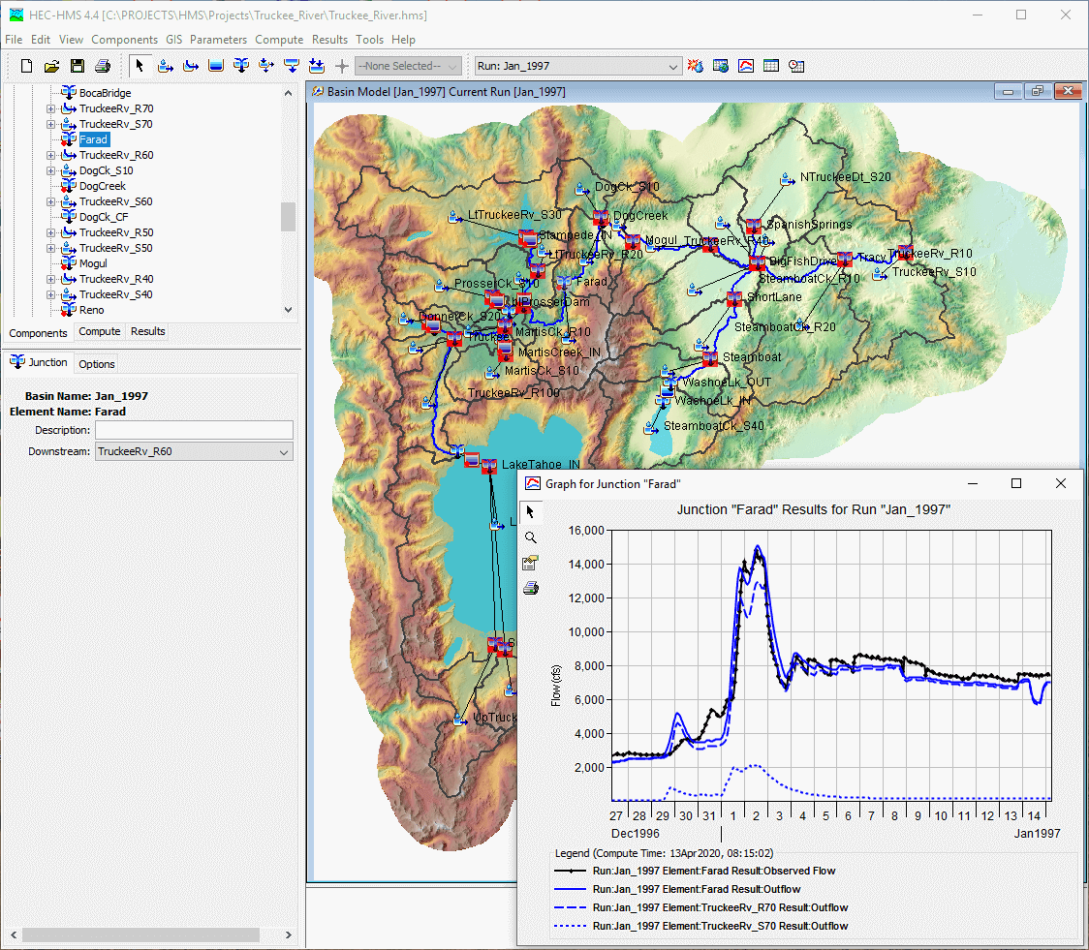
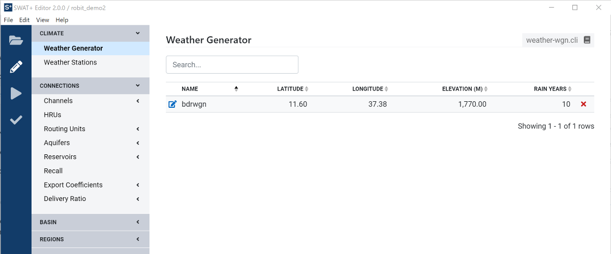
Hidrológia
HEC-RAS
  árvízmodellezés, 1D/2D hidrodinamikai szimuláció
HEC-HMS
  csapadék–beszivárgás–lefolyás modellezése
SWAT (Soil and Water Assessment Tool)
  komplex szemléletű vízgyűjtő-modellezés
  talajvíz + erózió + növény + éghajlat + szennyezőanyag-transzport

Slide 15
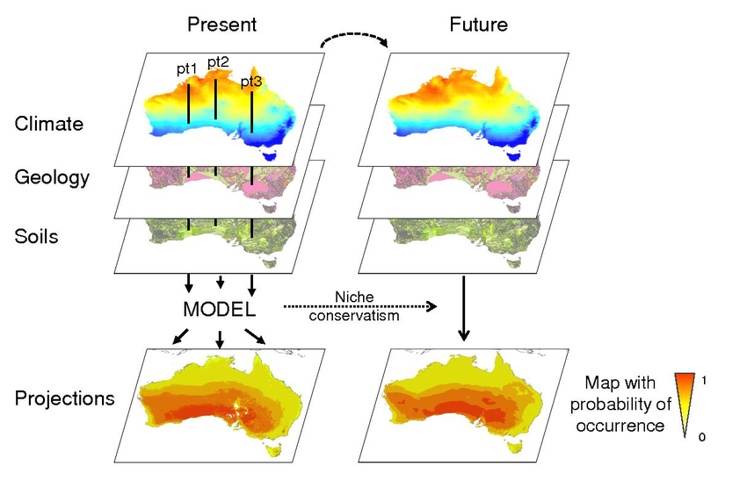
Ökológiai modellezés
InVEST (Integrated Valuation of Ecosystem Services and Trade-offs)
  ökoszisztéma-szolgáltatások modellezése
MaxEnt (Maximum Entropy)
  fajelterjedési modellezés
QSDM
  fajelterjedési modellezés
  QGIS-bővítmény
SDMtoolbox
  fajelterjedési modellezés
  ArcMap-bővítmény

Slide 16
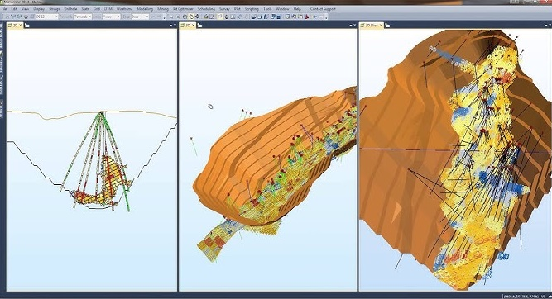
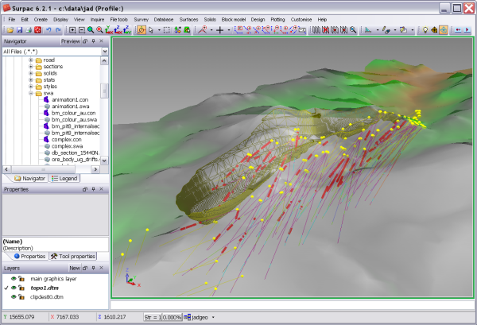
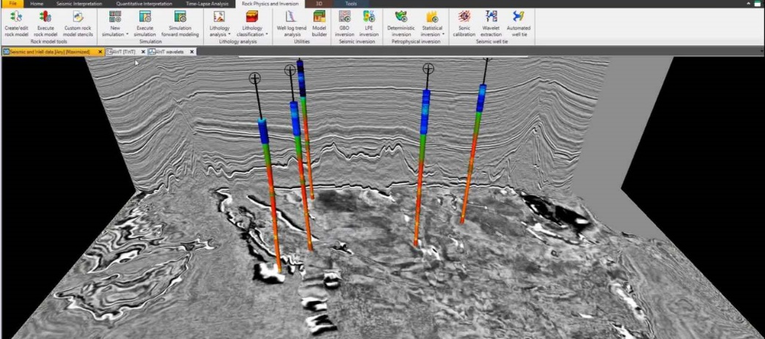
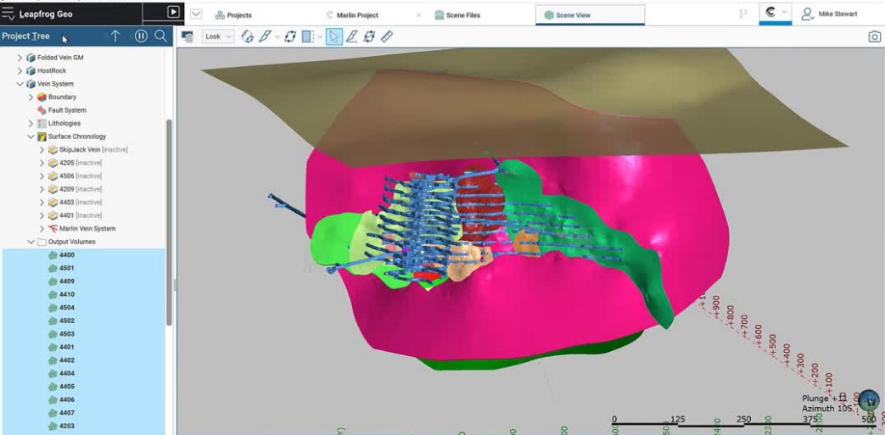
Geológia és bányászat
Micromine
  bányászati modellezés, érckészletbecslés
GEOVIA Surpac
  geológiai és bányászati modellezés
Petrel
  3D geológiai modellezés (kőolaj- és gázkutatás)
Leapfrog Geo
  3D geológiai modellezés (bányászat, geotechnika)

Slide 17
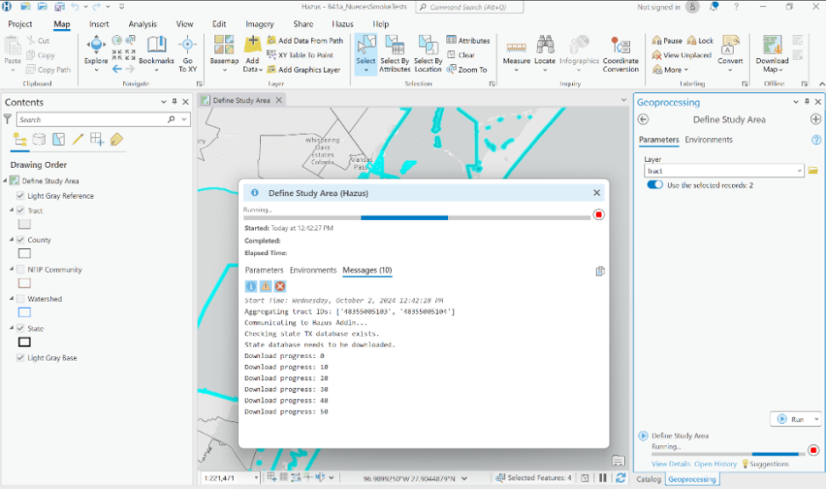
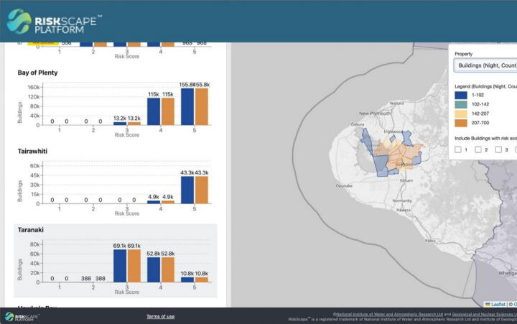
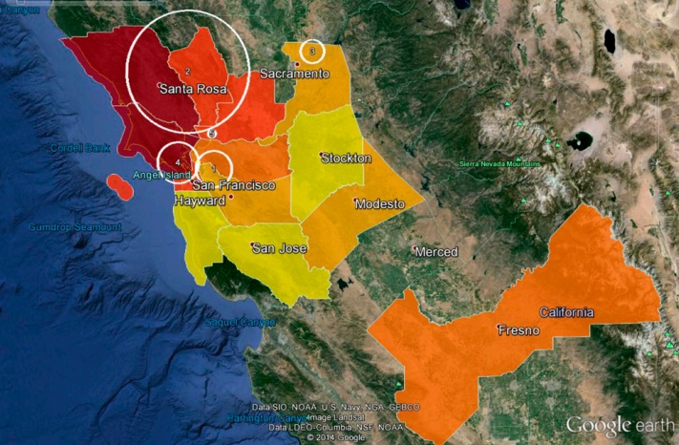
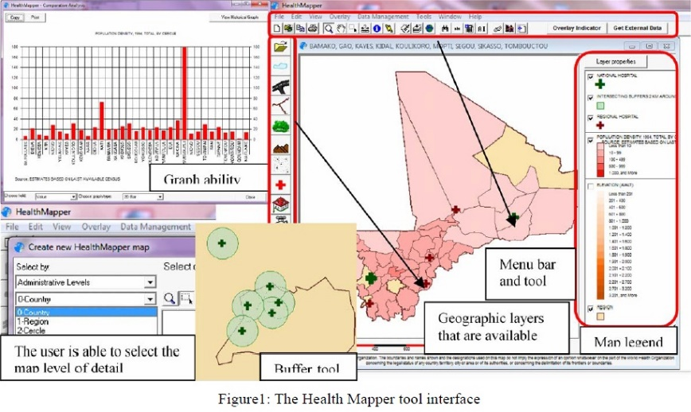
Környezeti és járványügyi kockázat
Hazus
  földrengés/árvíz/kárbecslés
  ArcGIS-eszköz
RiskScape
  természeti kockázatmodellezés
  parancssoros modell és webes grafikus felület
SaTScan
  járványok térbeli klaszterezése, térbeli statisztika
  az eredményt Google Earthben nyitja meg
HealthMapper (WHO)
  egészségügyi térképezés

Slide 18
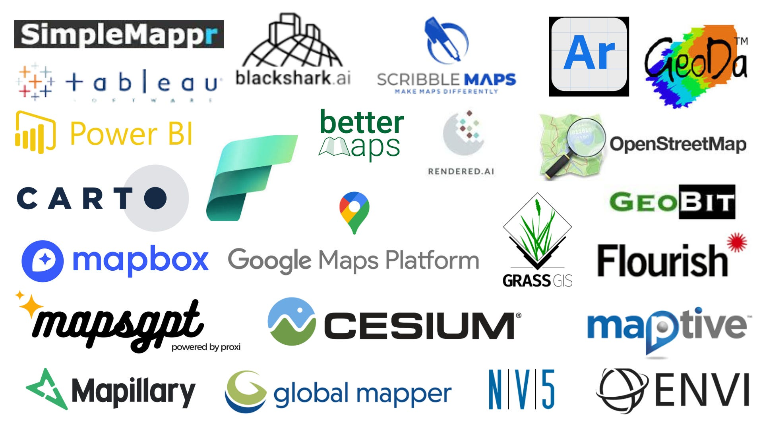
Továbbiak
…és még számos olyan szoftver/alkalmazás/platform/beépülő létezik, ami
  a térinformatika egy kis szeletéhez biztosít eszközöket
  vagy valamilyen térinformatikai adattal dolgozik vagy azt állít elő

Slide 19
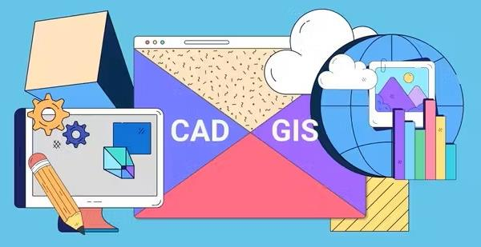
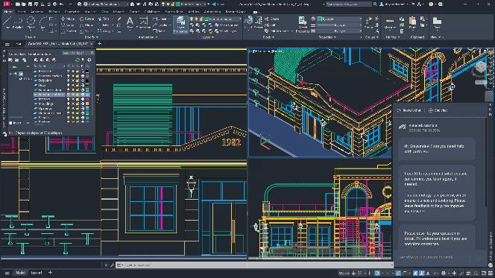
GIS ⬄ CAD
GIS (térinformatika) ≠ CAD (számítógéppel segített tervezés)
mindkettő térbeli adatokkal dolgozik, de
  más a céljuk (elemzés/geostatisztika/térképkészítés vs. tervezés/felmérés/3D modellezés)
  más a felhasználási területük (földrajz/környezettudomány vs. építészet/mérnöki feladatok)
  más a léptékük (globális/regionális vs. helyi)
  másképp tekintenek a világra
  (síkra vetített ellipszoid vs. kocka)
  más koordinátarendszerben gondolkoznak
  (vetületek vs. Descartes-féle koordináta-rendszer)
és persze más szoftverek alkalmazhatóak
  AutoCAD/ArchiCAD/SolidWorks/ZWCAD

Slide 20
Térinformatikában erős programozási nyelvek

Slide 21
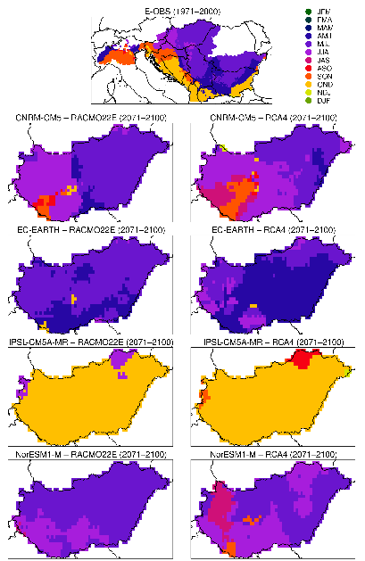
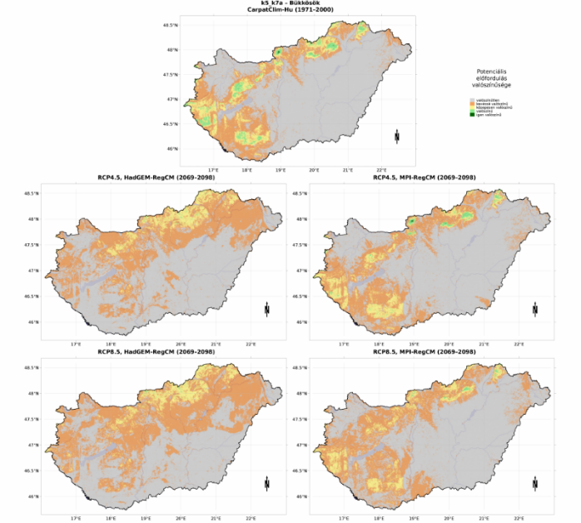
Térinformatikában erős programozási nyelvek
Python
  elemzés
  vizualizáció
R
  elemzés
  geostatisztika
  vizualizáció
JavaScript
  interaktív webtérképek
  API-k

Slide 22
Térinformatikában erős programozási nyelvek
C++/C#
  hatékony elemzés
  fejlett alkalmazások
Matlab
  modellezés
  raszteres
  elemzések
ismétlődő és nem szokványos feladatok hatékony megoldásához praktikusak

Slide 23
Térinformatikában erős programozási nyelvek
C++/C#
  hatékony elemzés
  fejlett alkalmazások
Matlab
  modellezés
  raszteres
  elemzések
ismétlődő és nem szokványos feladatok hatékony megoldásához praktikusak
– KUTATÁSHOZ ÉN IS R-T HASZNÁLOK… –

Slide 24
Köszönöm a figyelmet!
kérdések?

